Slide 1
ΕΥΡΩΠΗ
Όμορφες εικόνες

Slide 2
Παρθενώνας(ΕΛΛΑΔΑ)

Slide 3
Μπιγκ Μπεν(ΑΓΓΛΙΑ)

Slide 4
Ταυρομαχίες(ΙΣΠΑΝΙΑ)

Slide 5
Κρεμλίνο(ΡΩΣΙΑ)

Slide 6
Ανεμόμυλοι(ΟΛΛΑΝΔΙΑ)

Slide 7
Πύργος του Άϊφελ(ΓΑΛΛΙΑ)

Slide 8
Τείχος Βερολίνου(ΓΕΡΜΑΝΙΑ)

Slide 9
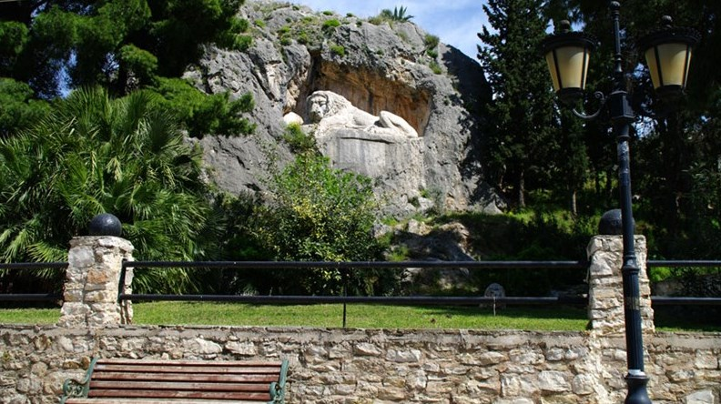
Λέοντας της Λουκέρνης (ΕΛΒΕΤΙΑ)

Slide 10
Κολοσσαίο (ΙΤΑΛΙΑ)

